Slide 1
Gebelikte Tarama Testleri

Slide 2
Birinci Trimester Taraması
Fetüsün, Down sendromu (trizomi 21) ve Edwards sendromu (trizomi 18) gibi kromozom bozukluklarına sahip olma riski değerlendirilir.
Genellikle 11-14. haftalar arasında yapılır.

Slide 3
Birinci Trimester Taraması
Biyokimysal Testler
Ultrason Verileri
PAPP-A
hCG
(free beta hCG veya total beta hCG)
Ense kalınlığı
(nuchal translucency, NT)

Slide 4
Sınır değerlerin üzerinde bir risk bulunması halinde sonuç pozitif (yüksek riskli) olarak rapor edilir.
Eğer birinci trimester tarama sonucu yüksek riskli bulunursa, kesin tanı için koryonik villus örneklemesi (CVS) tavsiye edilir.
CVS: 9. haftadan itibaren
Amniosentez: 16. haftadan itibaren
Koryonik villus örneklemesi ile teşhisin netleştirilmesi halinde, ebeveynler gebeliği sonlandırma kararı alabilmektedir.
Down sendromlu bir bebeğin anne rahminde tespit edilmeye çalışılması ve ileri sayılabilecek haftalarda hayatının sonlandırılması etik tartışmaları beraberinde getirmektedir.

Slide 5
Clayton Rhodes

Slide 6
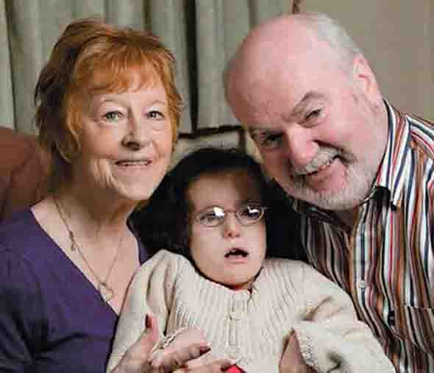
Elaine Fagan

Slide 8
İkinci Trimester Taraması
Fetüsün, Down sendromu (trizomi 21) ve Edwards sendromu (trizomi 18) gibi kromozom bozukluklarına ve spina bifida gibi nöral tüp defektlerine sahip olma riski değerlendirilir.
Genellikle 15-20. haftalar arasında yapılır.
Açık nöral tüp defektlerinde (anensefali ve miyelomeningosel gibi) maternal kanda AFP konsantrasyonları yükselir. Bunun sebebi, defektten amniyotik sıvıya AFP sızmasıdır.

Slide 9
İkinci Trimester Taraması
Alfa-fetoprotein (AFP)
hCG
Unkonjuge östriol (uE₃)
İnhibin A

Slide 10
Sınır değerlerin üzerinde bir risk bulunması halinde sonuç pozitif (yüksek riskli) olarak rapor edilir.
Eğer ikinci trimester tarama sonucu yüksek riskli bulunursa, kesin tanı için amniyosentez tavsiye edilir. Amniyosentez ile teşhisin netleştirilmesi halinde, ebeveynler gebeliği sonlandırma kararı alabilmektedir.

Slide 11
MoM (multiple of the median)
Yapılan analiz sonucu elde edilen kan değerinin, gebelik haftasına/gününe göre belirlenmiş olan medyan değerlerden kaç kat saptığını gösterir.

Slide 12
Riskin Yorumu
Örneğin, 1:313 risk şu anlama gelir:
Aynı değerlere sahip 313 kadından 1’inde söz konusu hastalığa rastlanmıştır.
Geriye kalan 312’si normal bulunmuştur.

